Slide 1
Scale 불량 발생의 근본 원인 분석 및 결과
B4 김민경

Slide 2
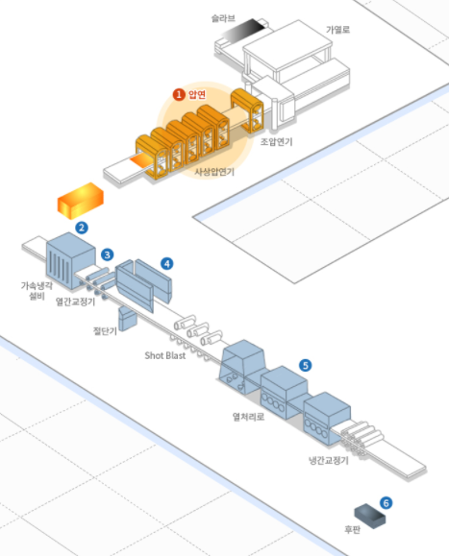
과제 정의
종합 실습
압연공정이란?
제철공정은 기본적으로 제선공정→ 제강공정 -> 연주공정 -> 압연공정으로 이루어진다.
그 중 압연 공정은 금속재료를 상온 또는 고온에서 회전하는 롤 사이로 통과시켜 여러 형상의 판재, 형재, 관재 등의 소재를 만드는 가공법을 말합니다.
출처: 포스코 products
이 압연공정을 하는 과정에서 Scale불량이 급증하여 불량 발생의 근본 원인을 찾고 개선 기회를 도출해보자.

Slide 3
분석 계획
종합 실습
가설 수립
데이터 특성 파악
탐색적 분석
가설검정
모델링 및 평가
결론 도출

Slide 4
가설 수립
종합 실습
1. 가열대, 균열대, 추출온도, 압연온도에 따라서 불량의 차이가 있을까?
2. Plate의 두께, 길이, 중량에 따라서 불량의 차이가 있을까?
3. HSB를 적용하지 않으면 불량이 나타날 것이다.
4. 작업조에 따라서 불량의 차이가 있을까?
5. 가열로 호기에 따라서 불량의 차이가 있을까?

Slide 5
데이터 현황
종합 실습
PLATE_NO : plate no
ROLLING_DATE : 작업시간
SCALE : 불량 / 양품
SPEC : 제품 규격
STEEL_KIND : 강종
PT_THK : plate 두께
PT_WDTH : plate 폭
PT_LTH : plate 길이
PT_WGT : plate 중량
FUR_NO : 가열로 호기
FUR_NO_ROW : 가열로 작업순번
FUR_HZ_TEMP : 가열로 가열대 온도
FUR_HZ_TIME : 가열로 가열대 시간
FUR_SZ_TEMP : 가열로 균열대 온도
FUR_SZ_TIME : 가열로 균열대 시간
FUR_TIME : 가열로 시간
FUR_EXTEMP : 추출온도
ROLLING_TEMP_T5 : 압연온도
HSB : HSB 적용 여부
ROLLING_DESCALING : 압연 중 Descaling 횟수
WORK_GR : 작업조

Slide 6
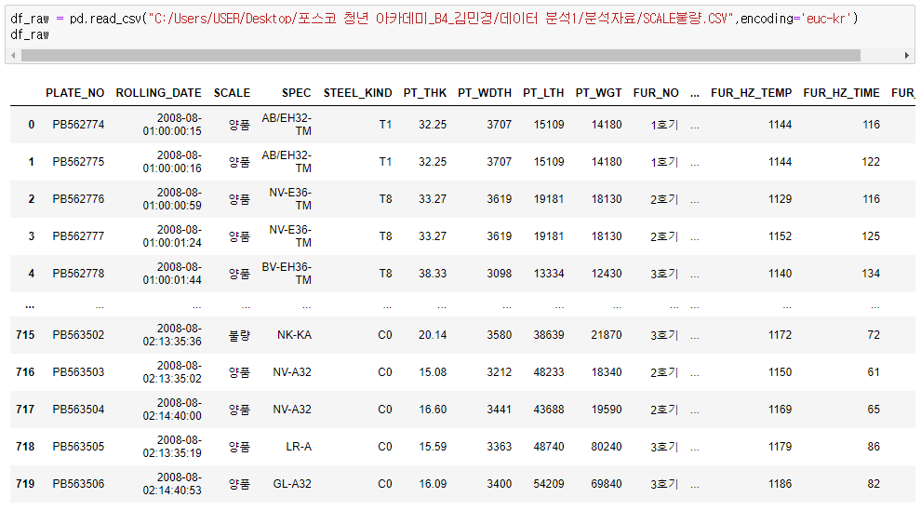
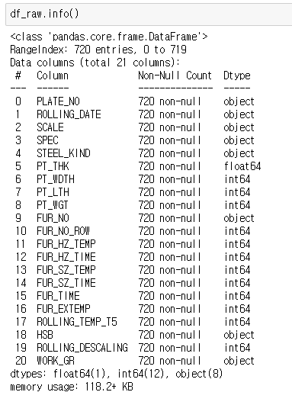
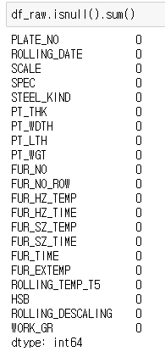
데이터 현황
종합 실습
데이터 불러오기
데이터 특성 확인
결측치 확인
결측치가 없음을 확인.

Slide 7
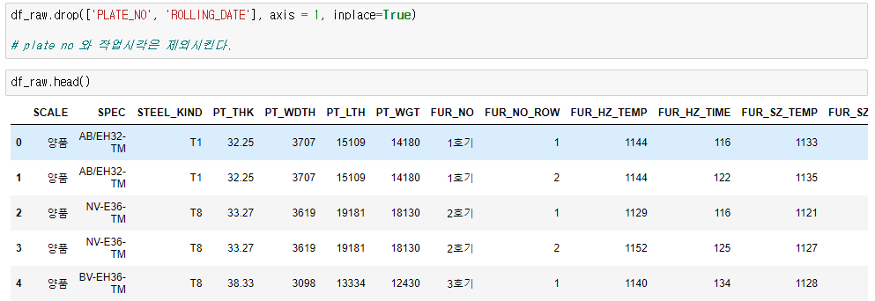

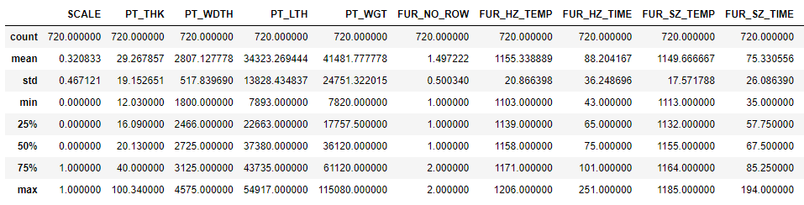
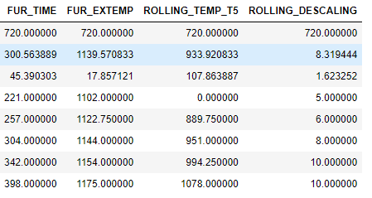
데이터 현황
종합 실습
PLATE_NO 고유 번호이며, ROLLING_DATE는 작업 시간이므로 불량과의 관계가 없다고 판단하여 제거.
불량과 양품의 의미를 나타내는 SCALE은 분석을 위해서 불량 = 1 / 양품 = 0 으로 변경하여 진행.
요약 통계량 확인
압연온도의 최소값에서 0이 나오는 이상치가 확인됨.

Slide 8
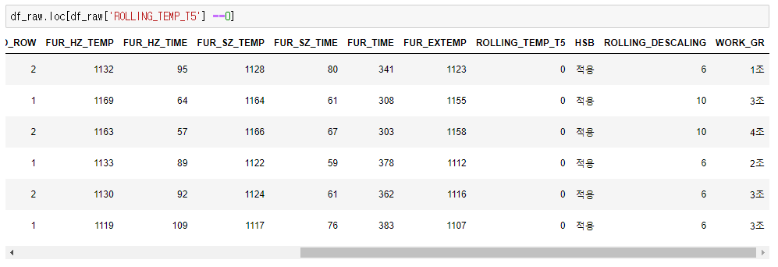
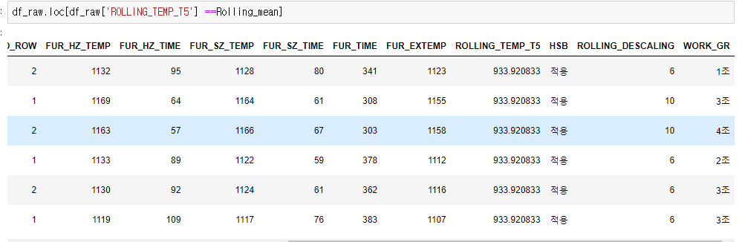
데이터 현황
종합 실습
총 6개의 ROLLING_TEMP_T5가 0인 것을 발견.
데이터를 쉽게 삭제하는 것은 좋은 행동이 아니라고 판단하여 평균값으로 채워줌.

Slide 9
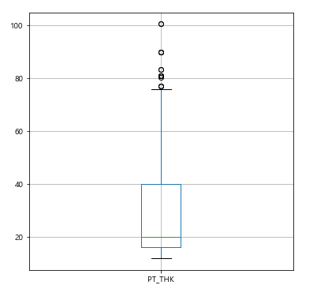
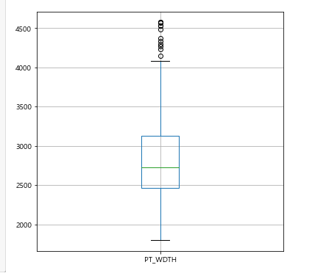
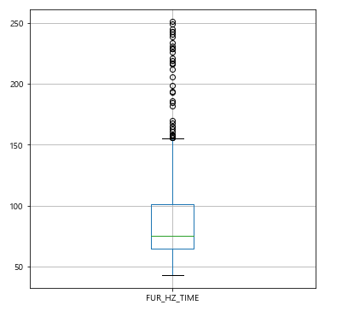
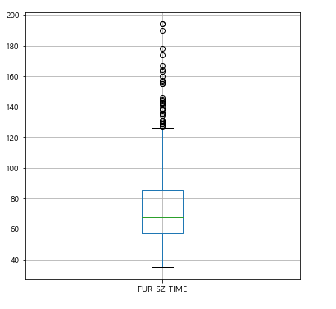
데이터 현황
종합 실습
Boxplot를 이용하여 이상치 확인
다양한 종류의 철강제품을 만들기 때문에 폭의 길이는 다양하다고 생각하여 이상치라고 판단되지 않음.
PT_THK
PT_WIDTH
Plate 두께가 100mm이상인 극후판이 존재하기 때문에 이상치라고 판단되지 않음.
가열로 가열대시간과 가열로 균열대 시간에 따라서 불량의 문제가 궁금하기도 하였고 다양한 제품을 만들기 위해서는 시간도 다 다를 것으로 예상했음. 그래서 이상치로 판단하지 않음.
FUR_SZ_TIME
FUR_HZ_TIME

Slide 10
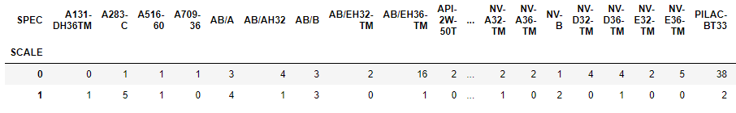
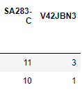
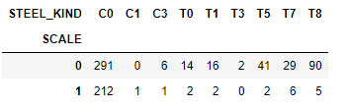
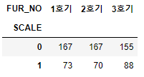
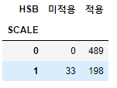
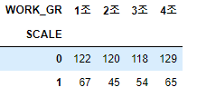
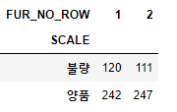
탐색적 분석
종합 실습
불량 : 1 / 양품 : 0
범주형 변수의 빈도확인
제품 규격에 따라서 양품과 불량의 개수는 다양하다.
강종의 종류 중에서 C1은 불량 1개만 존재하고, C0에서 양품과 불량의 개수가 많다.
호기 별로 양품과 불량의 개수는 비슷하다.
HSB과정은 미적용하면 불량이다. 물론 적용시에도 불량이 나온다.
조별로 불량 양품의 수가 비슷하다. 큰 영향을 끼치지는 않을 것으로 추측된다.
가열로 작업 순번은 불량과 양품의 수가 비슷하다.

Slide 11
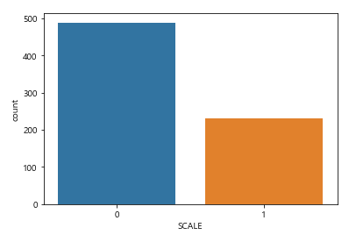
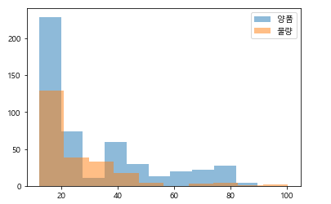
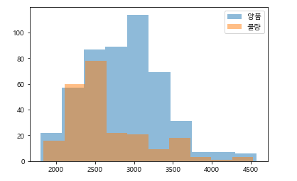
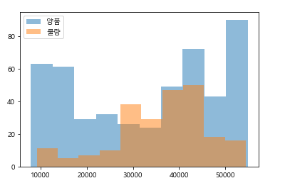
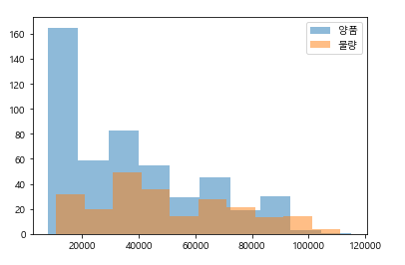
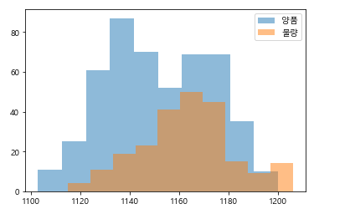
탐색적 분석
종합 실습
그래프를 이용하여 변수들간의 관계 확인
양품
불량
PT_THK (plate 두께)
PT_WDTH (plate 폭)
양품과 불량의 개수
plate 두께가 작을 수록 양품과 불량의 개수가 둘다 높다.
plate의 폭이 작을수록 불량의 개수가 높다
PT_LTH (plate 길이)
PT_WGT(plate 중량)
FUR_HZ_TEMP (가열로 가열대 온도)
plate의 길이가 40000인 곳의 불량이 높다
Plate의 중량은 불량의 개수에 영향을 끼치는 것 같지 않다.
온도가 1160~1180 사이에서 불량의 개수가 많다.

Slide 12
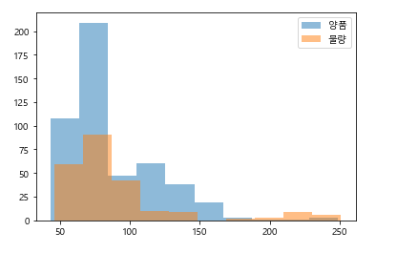
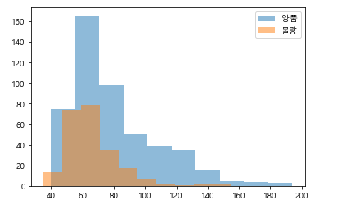
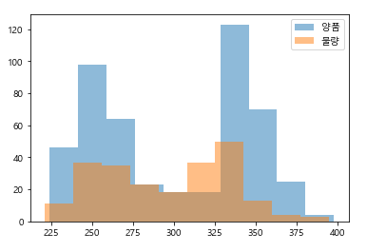
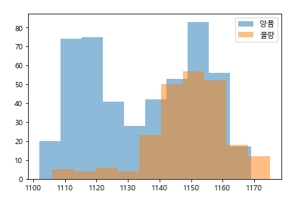
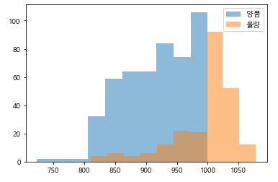
탐색적 분석
종합 실습
FUR_HZ_TIME (가열로 가열대 시간)
FUR_SZ_TIME(가열로 균열대 시간)
FUR_TIME(가열로 시간)
비교적 시간이 적을 때 불량의 개수가 많다.
비교적 시간이 적을 때 불량의 개수가 많다.
가열로 시간은 불량의 개수에 영향을 끼치는 것 같지 않다.
FUR_EXTEMP(추출온도)
ROLLING_TEMP_T5(압연온도)
추출온도가 1140~1160에서 불량의 개수가 많다.
압연온도가 1000이상이면 불량이다.

Slide 13
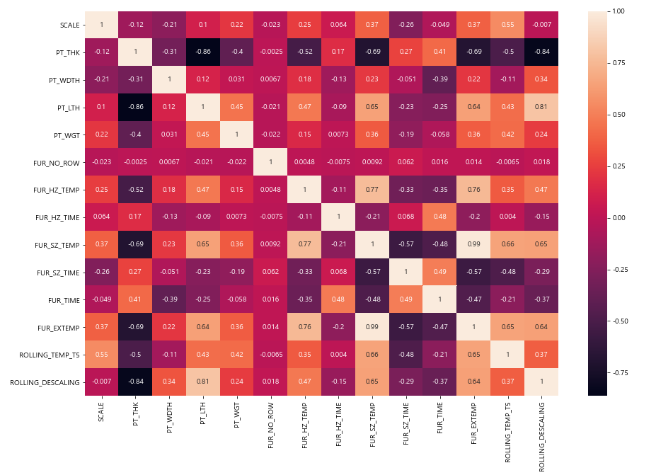
탐색적 분석
종합 실습
상관계수 확인
FUR_SZ_TEMP, FUR_EXTEMP, ROLLING_TEMP_T5 가 SCALE과 상관관계가 높아 보인다. 특히 ROLLING_TEMP_T5는 강한 양의 상관관계가 보인다.

Slide 14
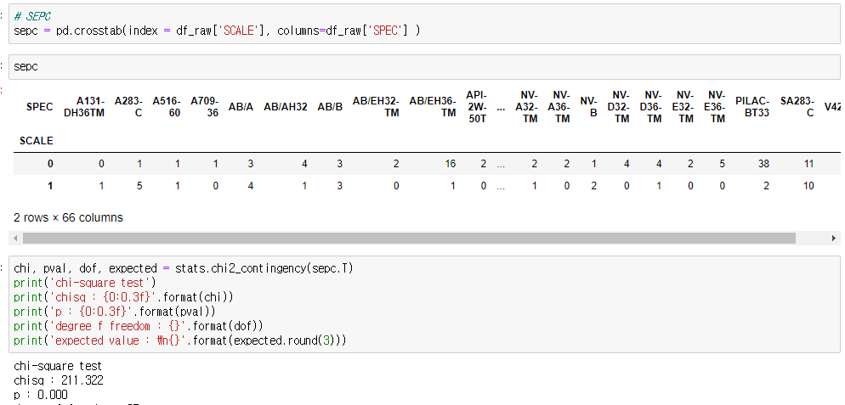
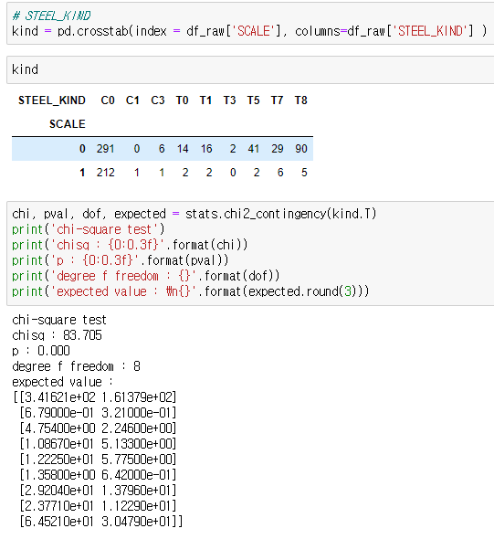
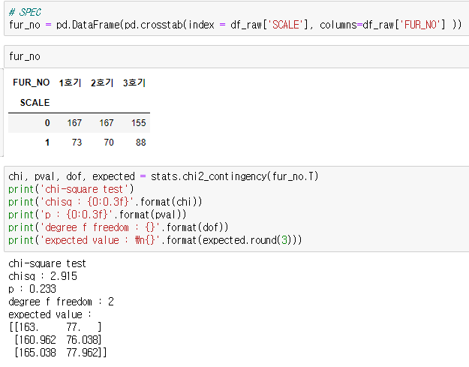
가설 검정 – 카이제곱 검정
종합 실습
p < 0.05 이므로 제품 규격 별 차이가 있다고 볼 수 있다. = 의미가 있다.
p < 0.05 이므로 강종 별 차이가 있다고 할 수 있다.
p > 0.05 이므로 호기 별 차이가 없다고 할 수 있다.

Slide 15
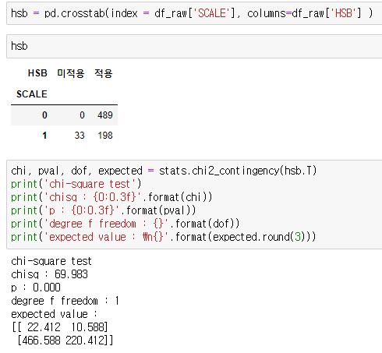
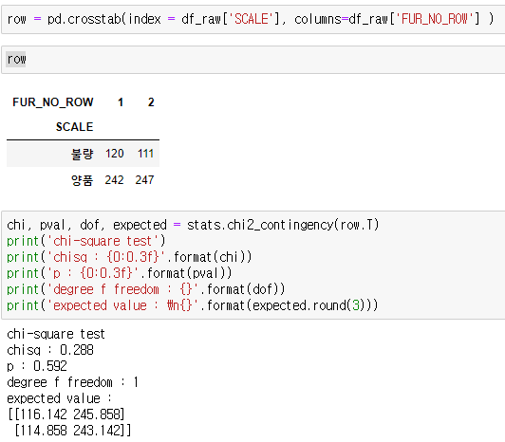
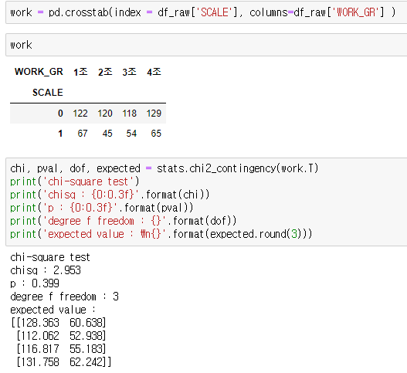
가설 검정 – 카이제곱 검정
종합 실습
p < 0.05 이므로 HSB의 적용여부에 따라서 차이가 있다고 할 수 있다.
p > 0.05이므로 가열로 호기 별로 차이가 없다고 할 수 있다.
p > 0.05이므로 조별로 차이가 없다고 할 수 있다.
모델링을 하기 전,
HSB 같은 경우 미적용시 100% 불량이기에 설명변수에서 제외 결정.
WORK_GR은 탐색적 분석과 가설검정을 통해 의미가 없다고 판단하여 설명변수에서 제외
FUR_NO은 탐색적 분석과 가설검정을 통해 의미가 없다고 판하여 설명변수에서 제외

Slide 16
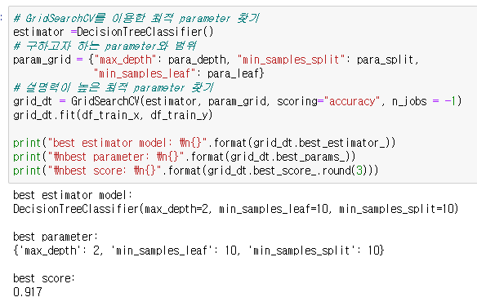

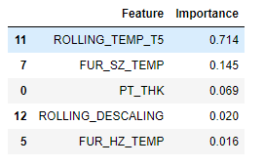
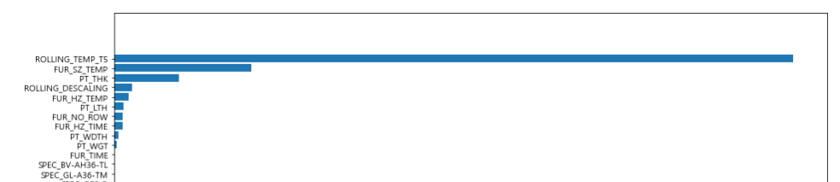
모델링 & 요약
종합 실습
의사결정 나무
기본 옵션으로 모델 생성 시, 과적합 발생
max_depth = 2, min_samples_leaf = 10, min_samples_split = 10
정확도 91.7% / 그리드 서치로 찾은 파라미터 값으로 했을 시 직접 정한 파라미터로 했을 때 보다 더 정확도가 높다.
ROLLING_TEMP_T5 > FUR_SZ_TEMP > PT_THK > ROLLING_DESCALING > FUR_HZ_TEMP 순으로 중요도가 높다

Slide 17
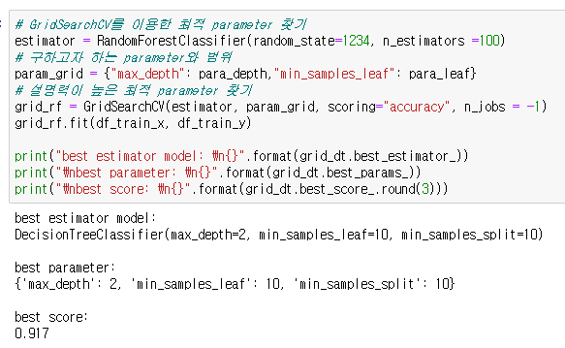

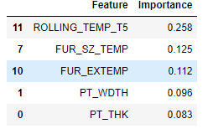
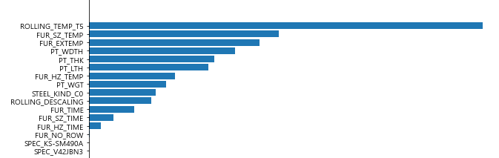
모델링 & 요약
종합 실습
랜덤 포레스트
기본 옵션으로 모델 생성 시, 과적합 발생
max_depth = 2, min_samples_leaf = 10, min_samples_split = 10
정확도 91.7% / 그리드 서치로 찾은 파라미터 값으로 했을 시 직접 정한 파라미터로 했을 때 보다 더 정확도가 높다.
ROLLING_TEMP_T5 >FUR_SZ_TEMP > FUR_EXTEMP > PT_WIDTH > PT_THK > PT_LTH > FUR_HZ_TEMP 순으로 중요도가 높다

Slide 18
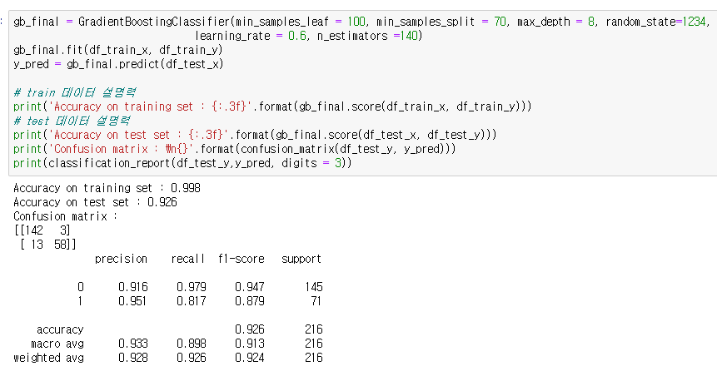

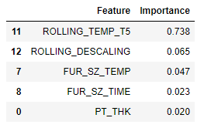
모델링 & 요약
종합 실습
그래디언트 부스팅
기본 옵션으로 모델 생성 시, 과적합이라고 판단되지는 않는다.
max_depth = 8, min_samples_leaf = 100, min_samples_split = 70, learning_rate = 0.6
정확도 92.6% / 직접 정한 파라미터 값으로 진행했다. 다소 과적합으로 보이지만 test의 정확도도 높다고 판단된다.
ROLLING_TEMP_T5 > FUR_SZ_TEMP > FUR_EXTEMP> PT_THK > PT_LTH 순으로 중요도가 높다

Slide 19
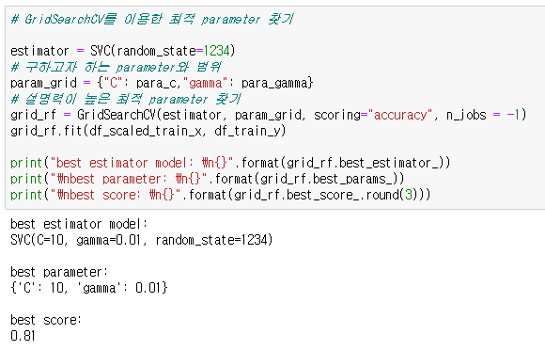

모델링 & 요약
종합 실습
서포트 벡터머신
기본 옵션으로 모델 생성 시, 과적합이 발생.
C= 10, gamma = 0.01 / 정확도 81%
그리드 서치로 찾은 파라미터 값으로 했을 시 직접 정한 파라미터로 했을 때 보다 더 정확도가 높다.

Slide 20
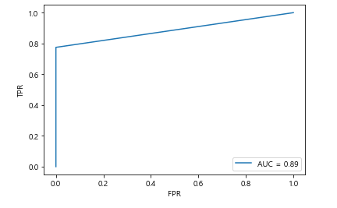
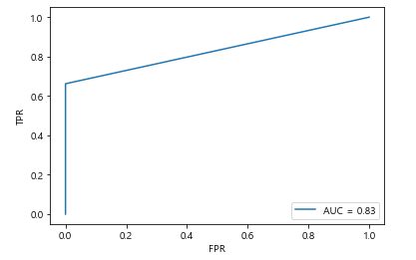
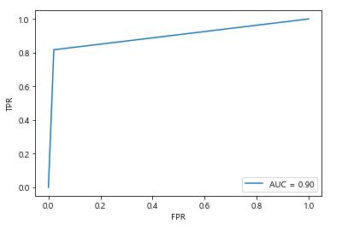

모델링 & 요약
종합 실습
모델평가
곡선의 좌측 부분은 높은 분류 확률
우측 부분은 낮은 분류 확률을 나타낸다.
의사결정나무
랜덤포레스트
의사결정나무, 랜덤포레스트, 그래디언트부스팅은 좋은 모델들이라고 판단된다.
AUC 가 높을수록 좋은 모델이다.
그래디언트 부스팅
서포트 벡터머신
서포트 벡터머신 의 AUC는 0.5이다. 정확하지 않은 모델이라고 판단된다.

Slide 21


모델링 & 요약
종합 실습
AUC는 그래디언트 부스팅 > 의사결정나무 > 랜덤포레스트 > 서포트벡터머신
TEST의 정확성은 그래디언트 부스팅 = 의사결정나무 > 랜덤포레스트 > 서포트 벡터머신
F1score는 그래디언트 부스팅 = 의사결정나무 > 랜덤포레스트 > 서포트 벡터머신
민감도는 그래디언트 부스팅 > 의사결정나무 > 랜덤포레스트 > 서포트 벡터머신
즉, 그래디언트 부스팅의 모델이 가장 적절하고 좋은 모델이라고 판단됩니다.

Slide 22
결론 및 대안제시
종합 실습
결론
1. 모델성이 좋다고 판단한 의사결정나무, 랜덤포레스트, 그래디언트 부스팅에서 ROLLING_TEMP_T5, FUR_SZ_TEMP 변수의 중요도가 가장 크다.
즉, ROLLING_TEMP_T5, FUR_SZ_TEMP 가 Scale 불량 발생에 영향을 미치는 가장 큰 요인이라고 할 수 있다.
2. WORK_GR, FUR_NO 는 탐색적분석과 가설검정을 통해 유의하지 않는 변수로 판단하였다.
즉, WORK_GR, FUR_NO 는 Scale 불량 발생에 영향을 미치는 요인이 아니라고 할 수 있다.
3. HSB는 가설검정과 빈도 수를 확인해본 결과, HSB 미적용시 불량이 발생한다.
즉, HSB 미적용 시 불량이 발생한다.
4. Plate의 두께, 길이, 중량의 변수 중요도가 다소 크지 않다.
즉, Plate의 두께, 길이, 중량은 Scale 불량 발생에 영향을 크게 미치는 요인이 아니라고 할 수 있다.

Slide 23
Lesion Learn
종합 실습
대안제시
- 그래프 분석을 통해서 압연온도가 1000이상이면 scale 불량이 발생하므로 압연온도의 조절이 필요하다.
- 그래프 분석을 통해서 가열로 균열대의 온도가 낮을수록 scale불량의 개수가 많은 것으로 보아 균열대의 온도 조절이 필요하다.
- HSB의 과정을 거치지 않으면 scale 불량 한다. 그러므로 반드시 HSB과정은 거쳐야한다. 다만, HSB 과정을 거친다고 해서 불량이 나오지 않는 것은 아니다.
리뷰
예측과 분류의 다양한 모델들을 자유롭게 선정하여 데이터 분석을 해서 결과까지 도출해내는 데에 아직 부족함 점들이 많지만 하면 할수록 판단 능력이 향상되었다. 하지만 아직 이것이 과소적합인지 과적합인지 파악하는 능력이 더 필요할 것이다. 또한 처음 들어보는 압연공정의 불량요인을 분석하기 위해 관련된 사항들을 알아보았다. 생소한 단어들이 많았지만 조사하면서 새로운 지식들을 알게 되었다. 정확한 분석을 위해서는 도메인 지식이 중요하다고 느꼈다.

Slide 24

핵심인자 정리 템플릿(참조용)
종합 실습

